Slide 1







Конкурс "МАН-Юніор Дослідник-2025
Тема: «Сонячний електроліз»
Автори: Дієва Вероніка Павлівна, Казьміна Вікторія Денисівна, учениці 8-В класу
Заклад освіти: Запорізька гімназія #32 Запорізької міської ради
Науковий керівник: Бєлоконь Олексій Олександрович
Посада керівника: вчитель фізики Запорізької гімназії #32 Запорізької міської ради

Slide 2

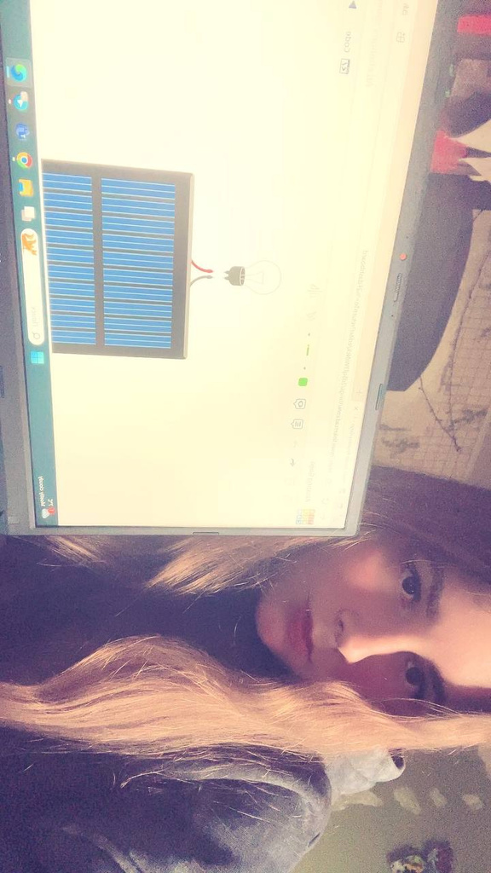

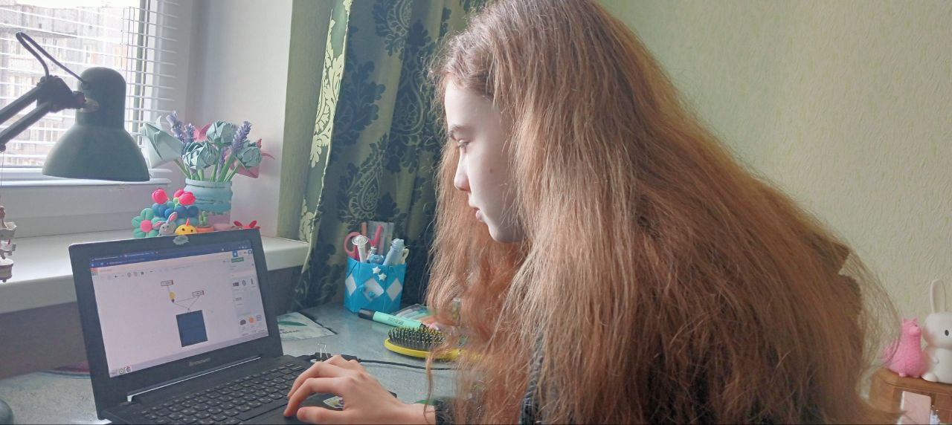


Фото процесу досліду
Казьміна Вікторія
Дієва Вероніка

Slide 3



Мета: дослідити вплив різних параметрів, таких як освітленість і кут нахилу сонячної панелі, на ефективність електролізу та порівняти результати віртуальних моделей і реального експерименту для оптимізації процесу отримання "зеленого" водню.

Slide 4


Актуальність
• Це дослідження підтверджує важливість інтеграції віртуальних лабораторій і реальних експериментів для більш глибокого розуміння процесів, що допомагає оптимізувати використання сонячної енергії в різних сферах, зокрема для отримання "зеленого водню".
• Такий пристрій дозволить вам зібрати невелику кількість водню для демонстрацій або експериментів

Slide 5


Для проведення дослідження використовували:
  Віртуальні лабораторії, зокрема симулятори:
  PhET "Electrolysis" — для моделювання процесу електролізу води.
  Tinkercad Circuits — для створення електричних кіл з сонячними панелями.
  Реальну сонячну панель, щоб порівняти результат віртуальних досліджень з реальними умовами експерименту.

Slide 6
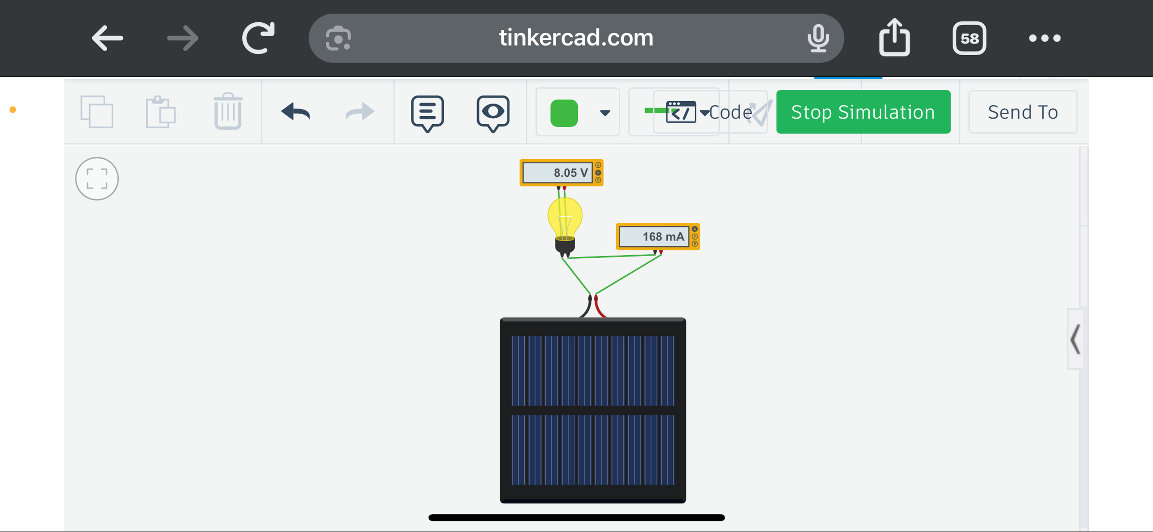
Етапи досліду
1. У Tinkercad Circuits створили електричне коло з сонячною панеллю, яка живила електролізер (як еквівалент електролізера використовувалась лампочка)
2. Побудували схему, яка складалася з сонячної панелі, резистора (представлений електролізером), амперметра та вольтметра (для вимірювання сили струму та напруги на колі)
3. Визначили, що енергії сонця вистачає для проведення процесу електролізу, про що свідчила засвічена лампочка
When these electrons pass through a load or a receiver, electrical energy can change into other forms, such as light, heat and sound.

Slide 7
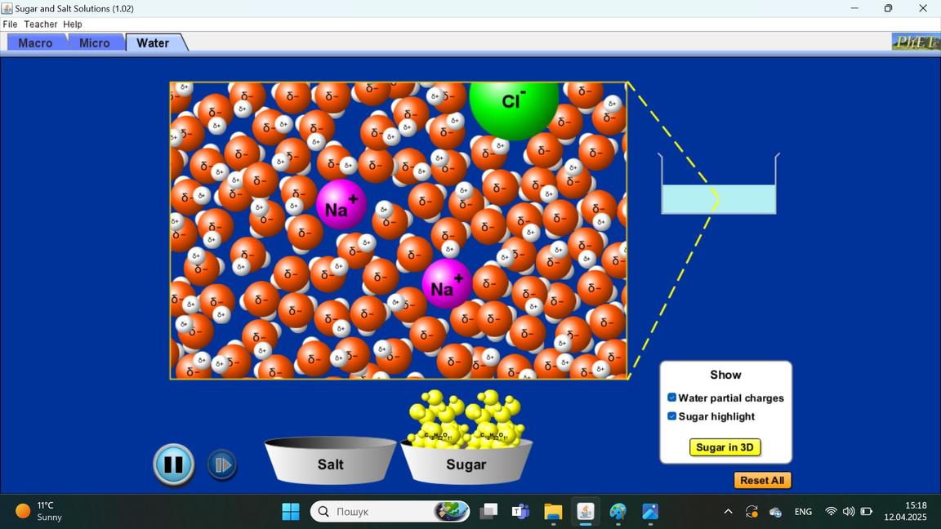
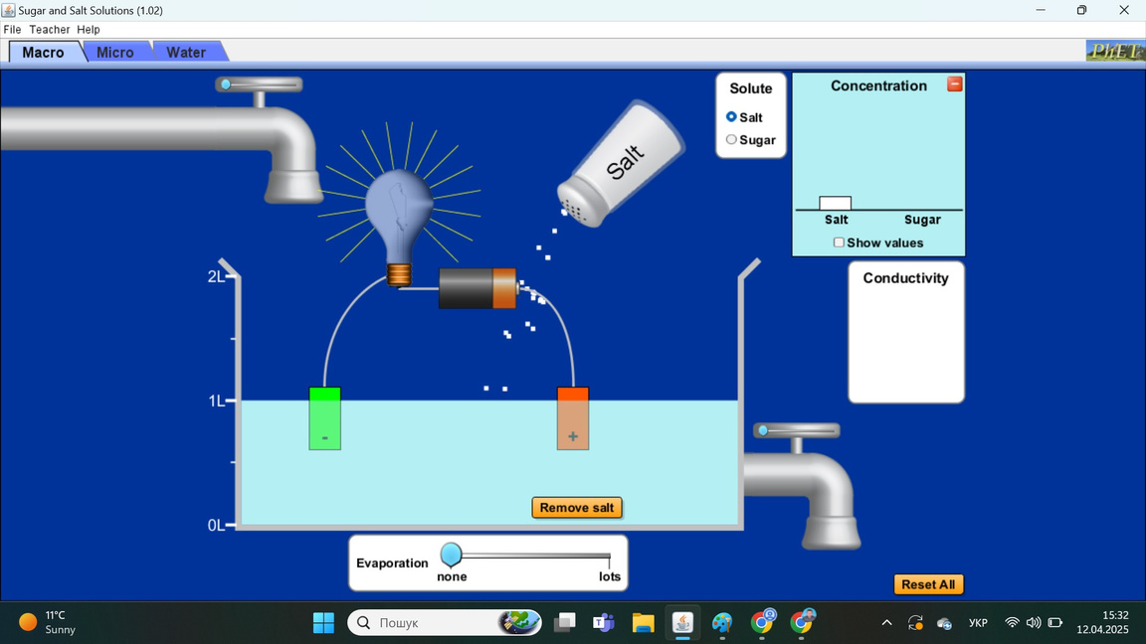
Етапи досліду
1. У симуляторі PhET "Electrolysis" обрали різні електроліти, такі як чиста вода або водні розчини інших речовин (наприклад, NaCl).
2. Таким чином дослідили вплив різних електролітів на ефективність процесу.
3. Спостерігали за результатами при різних значеннях напруги (яскравість лампочки), щоб побачити, як це впливає на процес, а також за розкладанням води на водень і кисень на електродах.
When these electrons pass through a load or a receiver, electrical energy can change into other forms, such as light, heat and sound.

Slide 8
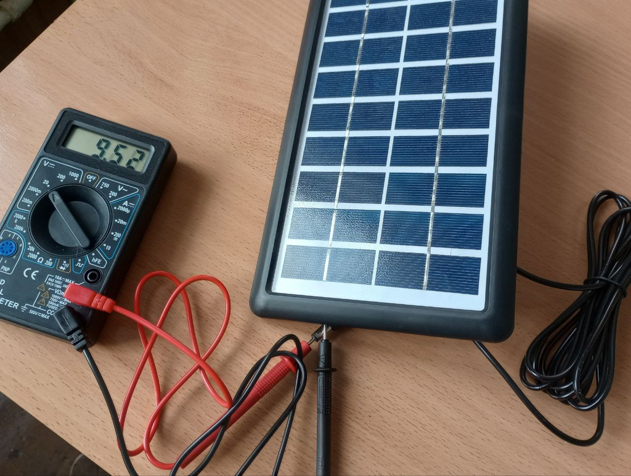
Етапи досліду:
1. У справжньому експерименті підключили сонячну панель до електролізера (лампочка, яка служить еквівалентом електролізера).
2. Виміряли напругу, струм і потужність, які виходять від сонячної панелі.
3. Відзначали, як змінюється ефективність електролізу в залежності від освітленості сонячної панелі та кута її нахилу.
When these electrons pass through a load or a receiver, electrical energy can change into other forms, such as light, heat and sound.

Slide 9
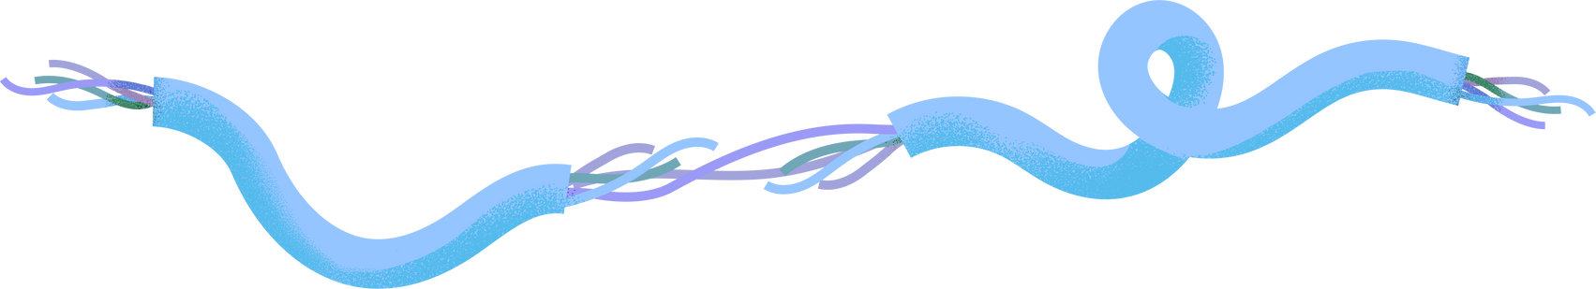
Вплив на роботу сонячної панелі
Якість панелі, що також має значення для загальної
ефективності перетворення сонячної енергії.
Кут нахилу панелі, оскільки зміна кута може вплинути на
кількість сонячного випромінювання, яке панель поглинає,
Якість панелі, що також має значення для загальної
ефективності перетворення сонячної енергії.

Slide 10

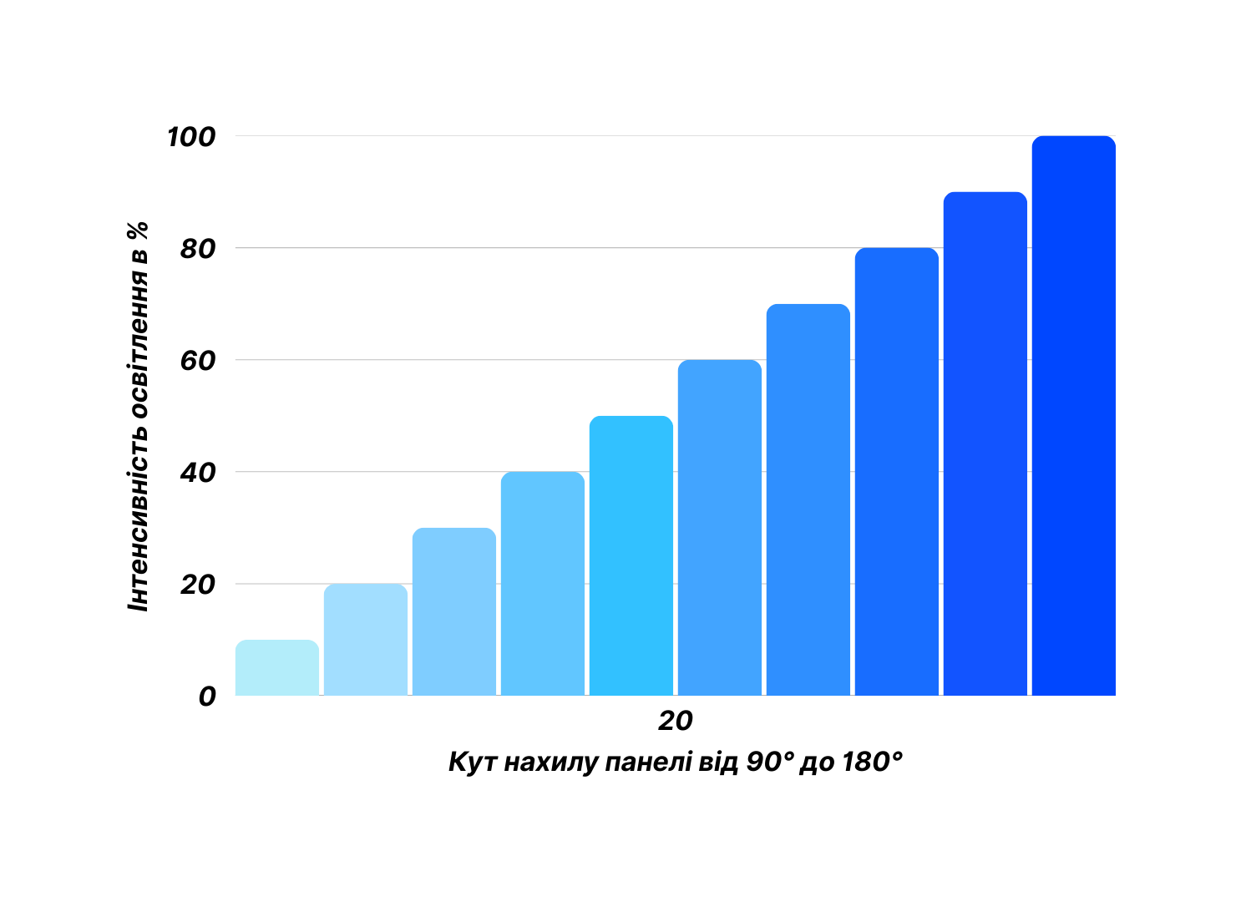
Залежність інтенсивності отримання сонячної енергії від кута нахилу панелі

Slide 11


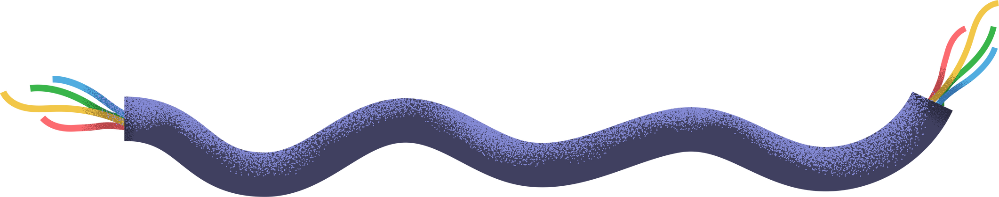
Застереження
Для практичного виконання
• Водень є надзвичайно легкозаймистим газом, тому уникайте відкритого вогню
• Працюйте в добре провітрюваному приміщенні
• Варто регулярно очищувати електроди від нальоту
• Уникайте контакту електричних компонентів з водою
• Тест показує лише загальну мінералізацію, але не визначає конкретні забруднювачі
Поради
• Для контролю сили струму можна використовувати реостат або обмежувальний резистор
• Регулярно перевіряйте температуру розчину — електроліз супроводжується нагріванням
• Для збільшення швидкості реакції можна додати більше електроліту

Slide 12



Порівняння результатів
У реальному експерименті ефективність електролізу змінювалася залежно від рівня освітленості сонячної панелі та кута її нахилу.
Це дало можливість побачити, як природні умови, такі як час доби або погодні умови, можуть впливати на результат.
У віртуальних лабораторіях ми могли швидко змінювати параметри, такі як напруга, тип електроліту та інші умови, і спостерігати, як це впливає на процес. Віртуальні моделі давали змогу отримати швидкі результати та зрозуміти, як зміни в параметрах можуть впливати на ефективність електролізу.

Slide 13


Висновки
Це дослідження підтверджує важливість інтеграції віртуальних лабораторій і реальних експериментів для більш глибокого розуміння процесів, що допомагає оптимізувати використання сонячної енергії в різних сферах, зокрема для отримання "зеленого водню".
Крім того, дослід показує, що значення, отримані з віртуальних лабораторій повністю збігаються зі значеннями, які можна отримати в ході реального експерименту. А отже можна стверджувати, що реальний експеримент можна замінити дослідом у віртуальному середовищі, отримавши при цьому цілком правдиві результати.

Slide 14
Список використаних джерел
PhET Interactive Simulations. “Electrolysis” Simulation. University of Colorado Boulder. https://phet.colorado.edu/en/simulation/electrolysis
Autodesk Tinkercad. Circuits Virtual Lab. https://www.tinkercad.com/
Петренко, С. С. "Сонячна енергетика та її використання в освітніх проєктах" // Фізика та астрономія в школі. — 2022. — №3. — С. 12–17.

Slide 15
Дякуємо за увагу!

